Slide 1

Turunduskoolitus OÜ
Halda sotsiaalmeediat nagu proff

Slide 2
Mingi intro et JEE teretulemast ja kohe õpime seda ja toda ja korralduslikust poolest

Slide 3

EESMÄRGID JA MÕÕDIKUD

Slide 4
Mis on sinu eesmärk?
Mainekujundus, lojaalsus ja usaldus
Tuntuse ja nähtavuse tõstmine
Tagasiside
Klienditeenindus
Liiklus kodulehele
WOM
Analüüs
Müügikanal

Slide 5
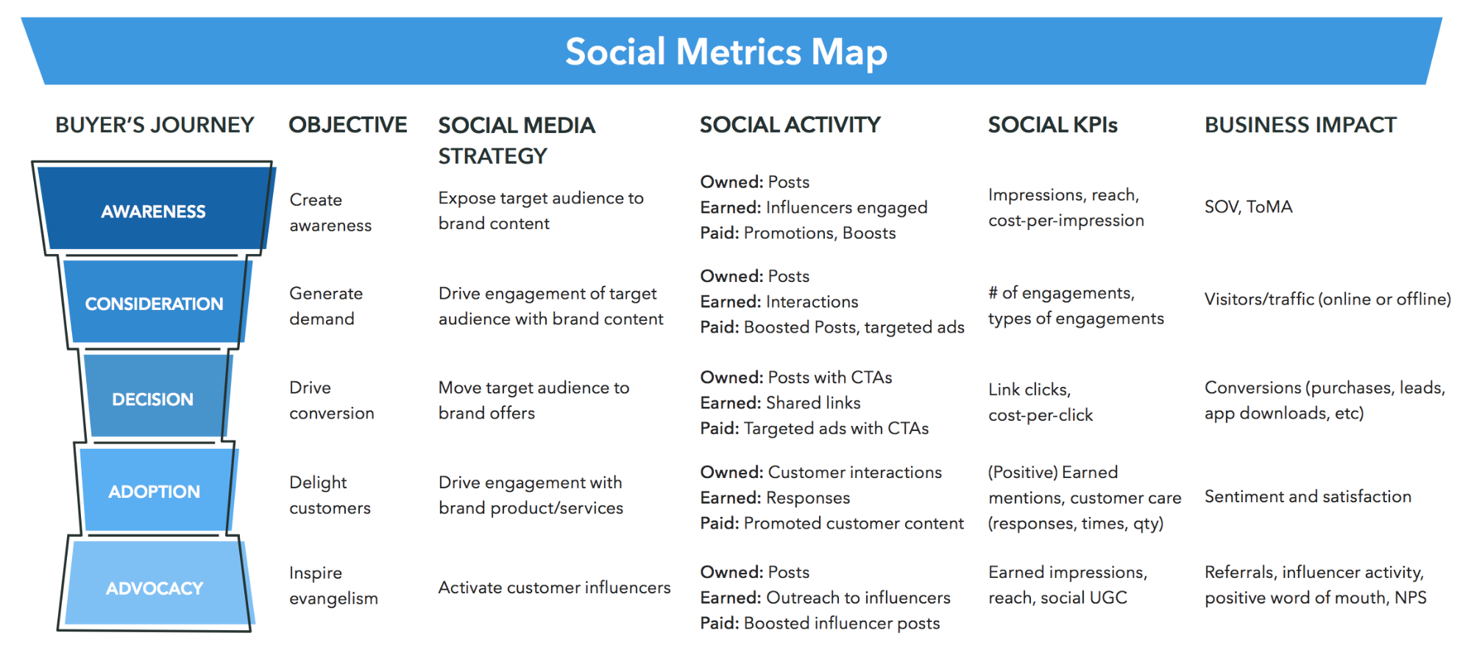
Kuidas edu mõõta, KPI-d?
Pikemalt https://sproutsocial.com/insights/social-metrics-map/

Slide 6

Eesmärgid ja mõõdikud
Kokkuvõtteks
Eesmärkidest tuleneb kogu ülejäänud tegevus
Proovi valida mõõdik, mis kõige täpsemalt väljendab soovitud eesmärke
1
2

Slide 7
KELLELE SA TURUNDAD?

Slide 8
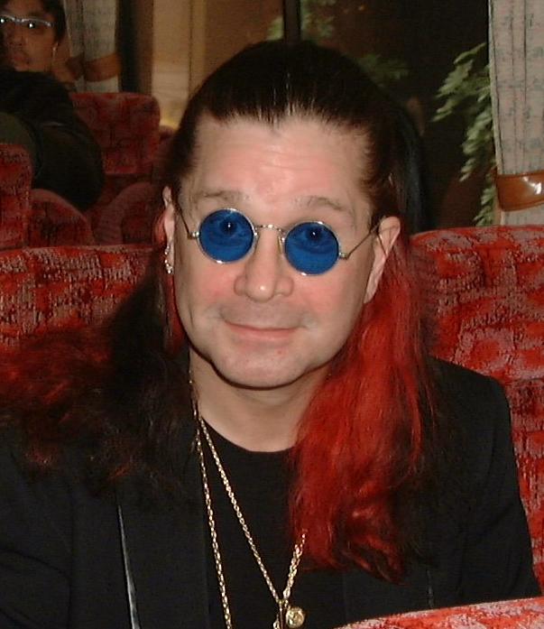
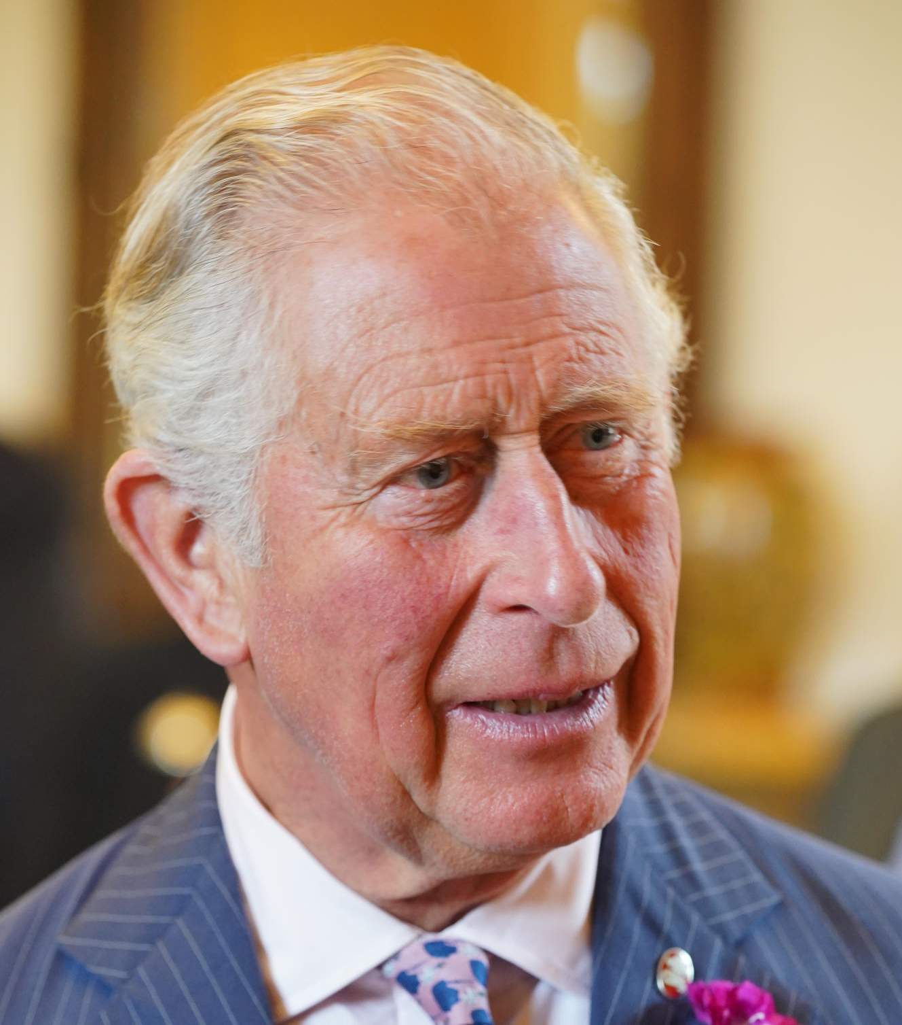
Demografilise sihtimise
miinused
Mees
Sündinud 1948
Inglismaalt
Lapsevanem
Oma äris edukas
Ideid persona loomiseks
https://optinmonster.com/how-to-create-a-concrete-buyer-persona-with-templates-examples/

Slide 9
Ideaalse kliendi profiil
Vanus, sugu, hobid, pere
Ostubarjäärid
Kanalid: üritused, perioodika, foorumid, portaalid ...
Mured ja väljakutsed
Väärtused
Roll ostuprotsessis
NIMI

Slide 10
Kuidas seda infot saada
1
Intervjuud / küsimustikud
Klienditeenindajad / sekretär
Küsimused sotsiaalmeedia kontodel, emailis
Kommentaarid ja toodete tagasiside
Uuringufirmad, fookusgrupid
Online tööriistad
2
3
4
5
6

Slide 11
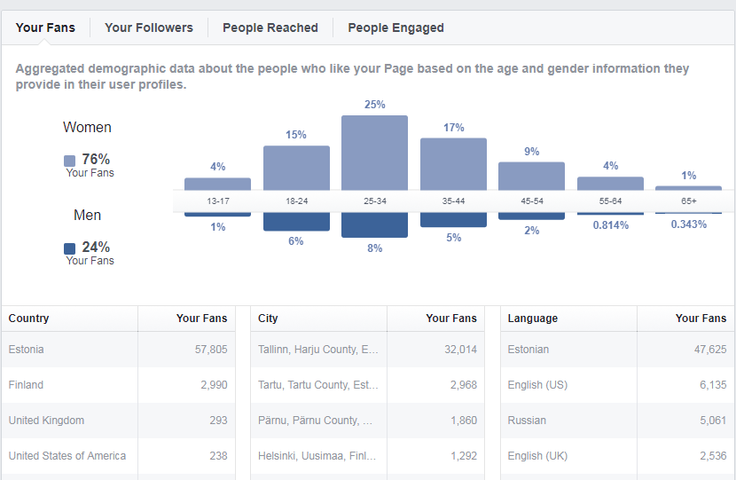
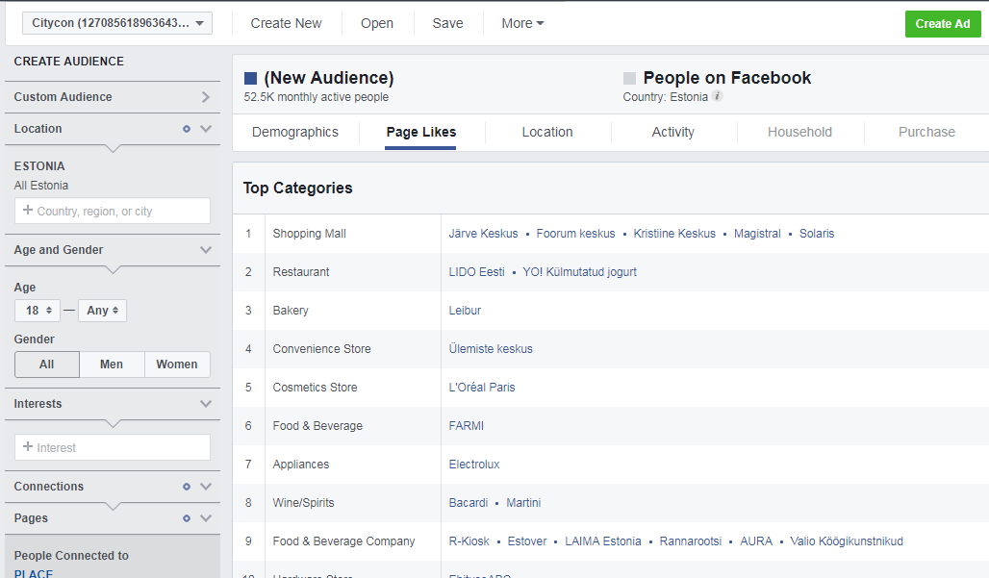
Facebook audience insights
Google demographics and interest report

Slide 12
Siin tuleb ekraanil näitamine
Audience Insights

Slide 13
Kellele sa turundad
Kokkuvõtteks
Üldine sihtimine ei kõneta kedagi
Õpi oma klienti päriselt tundma
Ühel ettevõttel võib olla ka mitu kliendiprofiili
1
2
3

Slide 14
MILLINE ON HEA POSTITUS?

Slide 15
Facebooki algoritm
Postitamise aeg
Postituse populaarsus
Postituse formaat
Varasemad interaktsioonid
„See first“ valik
6
Valeinfo
Autoriõiguseid rikkuv sisu
Clickbait
1
2
7
3
8
4
5

Slide 16
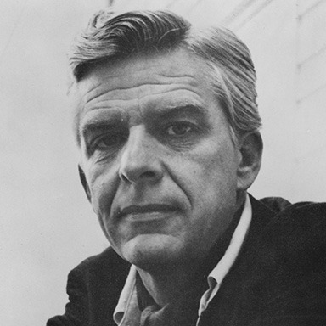
Kõige olulisem sisu loomisel!
“People don’t read advertising – they read what interests them, and sometimes that’s advertising.”
Howard Cossage

Slide 17
Milline on hea postitus?
Visuaalne
Sisaldab üleskutset
Hariv ja/või meelelahutuslik
Algatab dialoogi

Slide 18
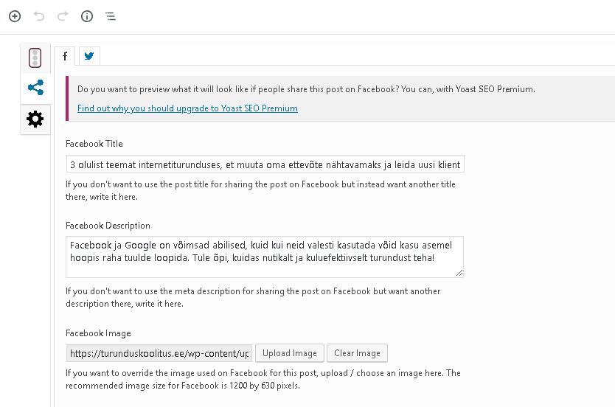
Wordpress YOAST plugin
www.Turunduskoolitus.ee
Notes:
Domeeni verifitseerimine, et FB laseks previewd oma kasutajaliideses muuta

Slide 19
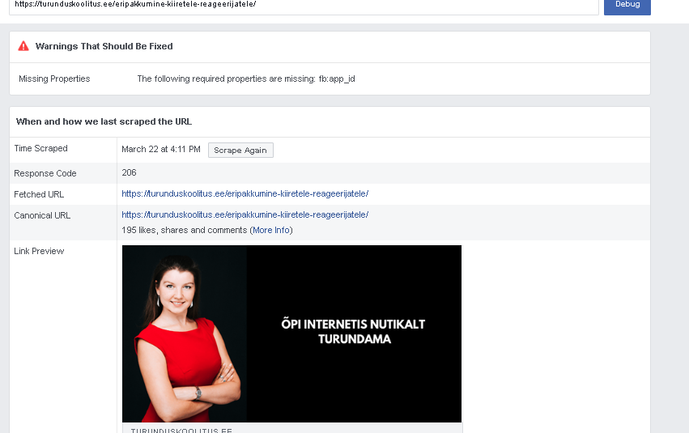
Facebook Debugger
Kui eelvaade ei näe hea välja
https://developers.facebook.com/tools/debug/

Slide 20
2 mõtet enne avaldamist
^{Kas ise jagaksid?}
^{Ajalehe test}

Slide 21

Mida veel tähele panna?
Mitmekeelsus, sihtrühma määramine
Pildi mõõdud ja kvaliteet
Linkidele kirjeldused ja CTA
Linkide märgistamine (UTM tags)
Shop funktsionaalsus
Native video + SUBTIITRID

Slide 22
Milline on hea postitus
Kokkuvõtteks
Uudisvoos võistled ka eraisikute postitustega
Kasuta erinevaid tööriistu, et postitus näeks hea välja
Alati enne postitamist mõtle kas see on väärt sisu
1
2
3

Slide 23
HEA SISU VAJAB PLANEERIMIST

Slide 24
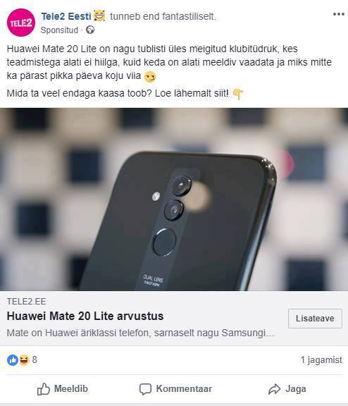
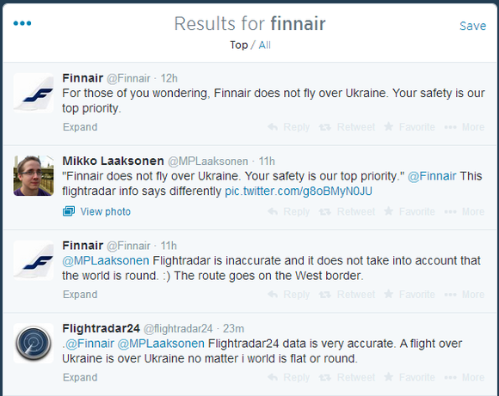

Miks tuleb postitused enne läbi mõelda?

Slide 25
Mida postitada?
Kaadritagune elu, meeskonna tegemised
Saavutused
Valdkonna uudised laiast maailmast
Õpetused, juhendid, nipid ja trikid
Soodustused, pakkumised, kampaaniad, mängud
Üritused
Fotogaleriid, lisaefekt kui palud tuttavaid tagida
Ajakohased teemad kavalalt oma võtmesse keerata
Fännide toodetud sisu ja nende tagasiside (UGC)

Slide 26
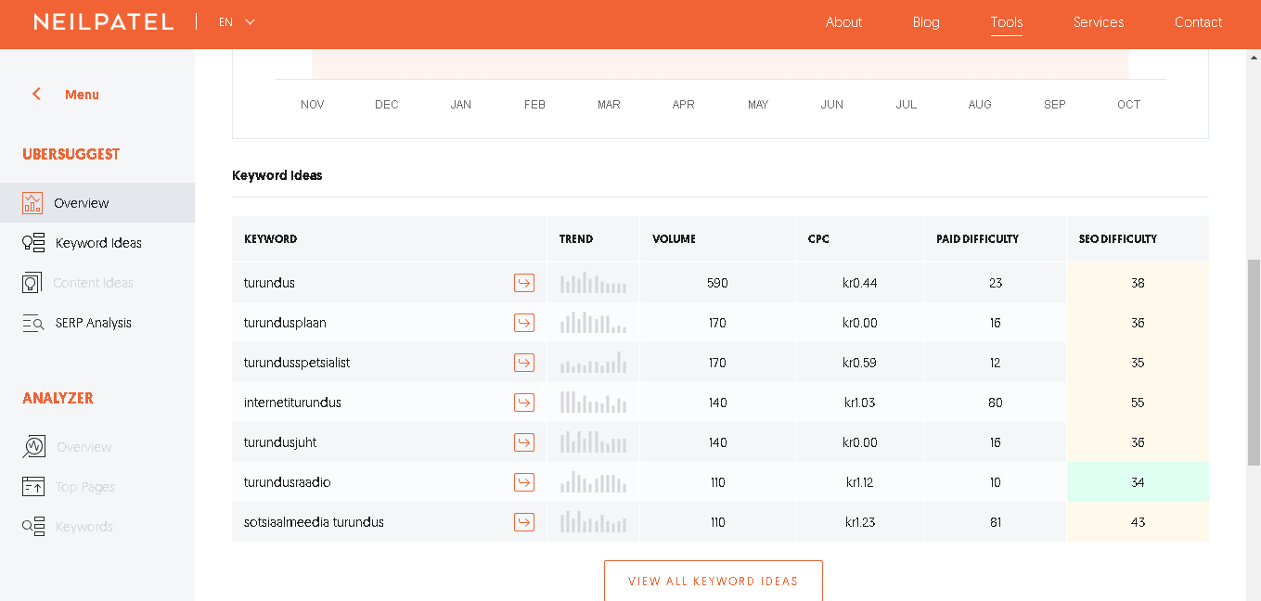
https://neilpatel.com/ubersuggest/

Slide 27
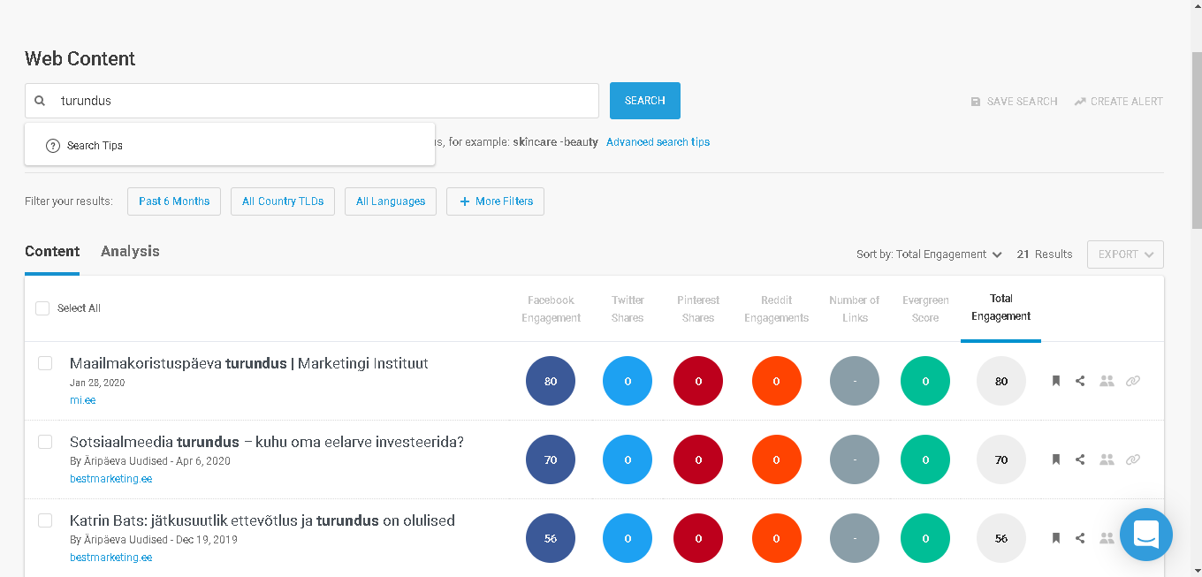
http://buzzsumo.com/

Slide 28
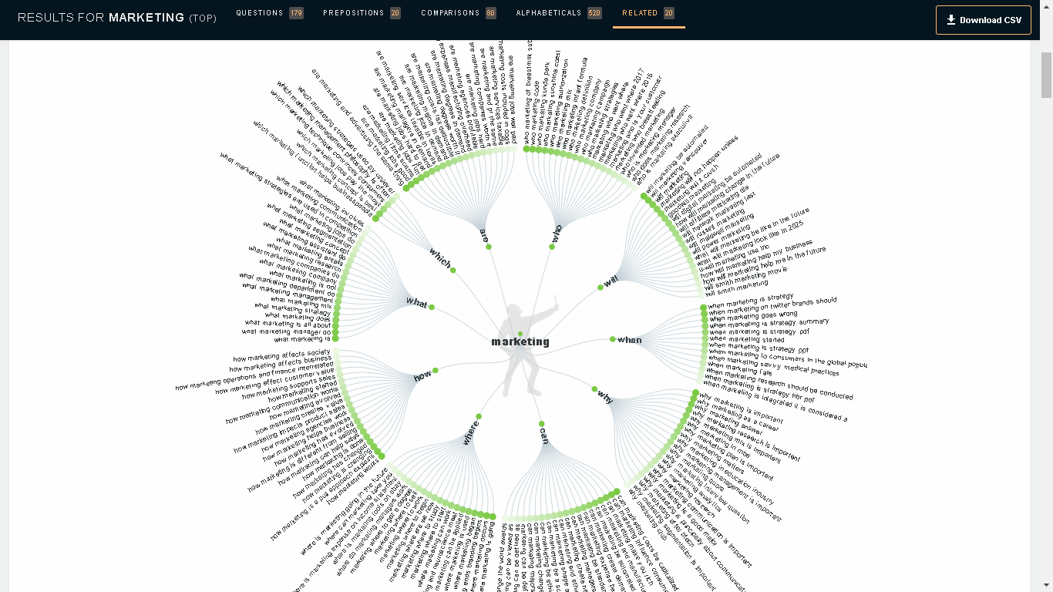
https://answerthepublic.com/

Slide 29
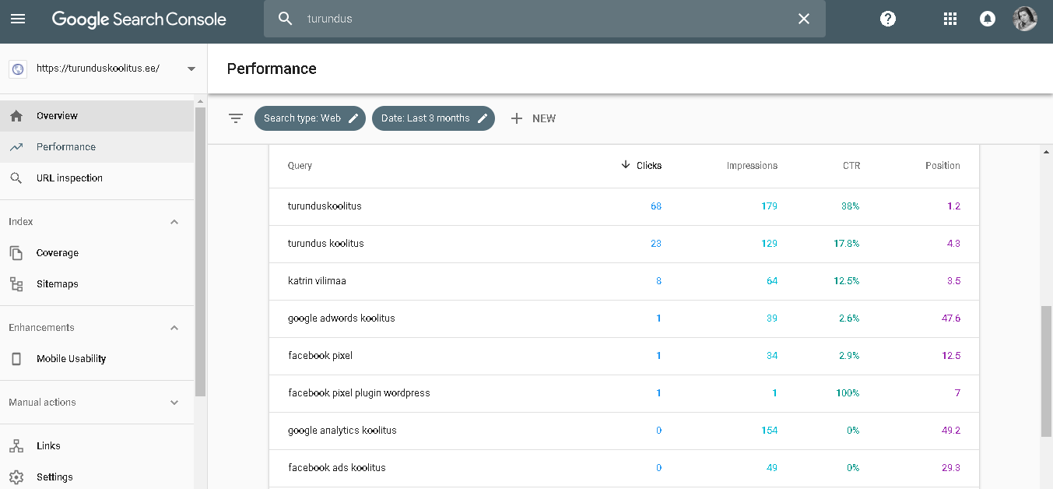
Nõuanne: Ühenda kiiremaks vaatamiseks Google Analyticsiga
https://search.google.com/search-console
Notes:
Orgaanilised ostingud – puudutame GA koolitusel
SEO
Ideed sisuks
Adwords

Slide 30

Planeerimise protsess
Ideerünnak järgmise kuu postitusteks Edaspidi iganädalane toimetuse koosolek, et vaadata üle selle nädala postitused ning ideede genereerimine neljanda nädala postituste jaoks
Rollid ja vastutused tiimis ära jagada. NB! Iga töö jaoks on 1 vastutav isik!
1
2
3

Slide 31
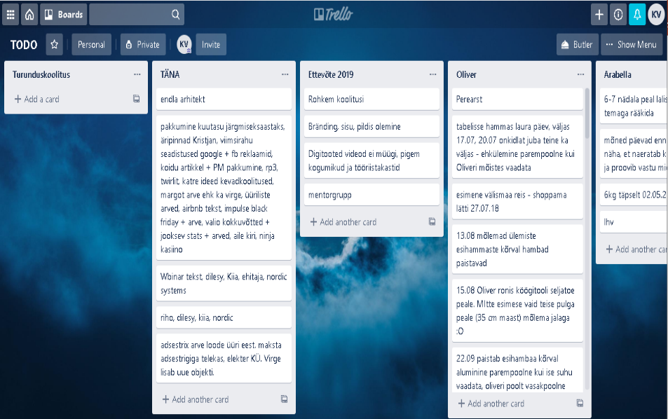

Aja kokkuhoiu nipp
Kogu ideid kahe planeerimis-koosoleku vahel
Bookmarks
Pocket
Trello
Keep

Slide 32
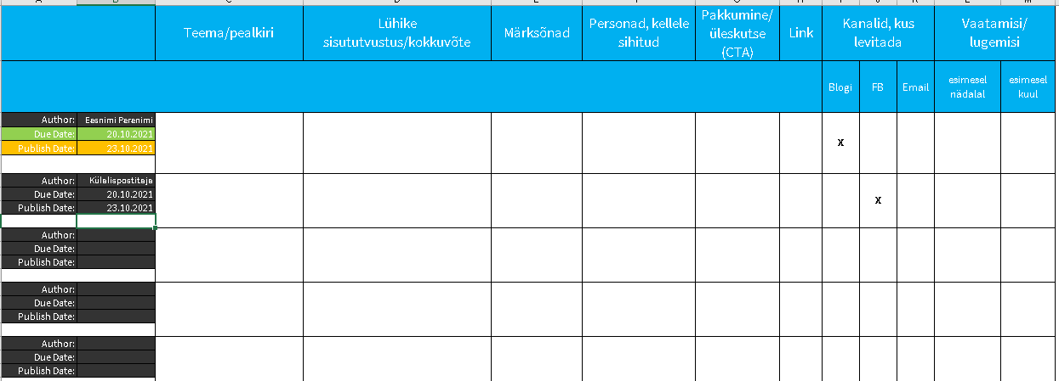
Sisu planeerimise põhi

Slide 33
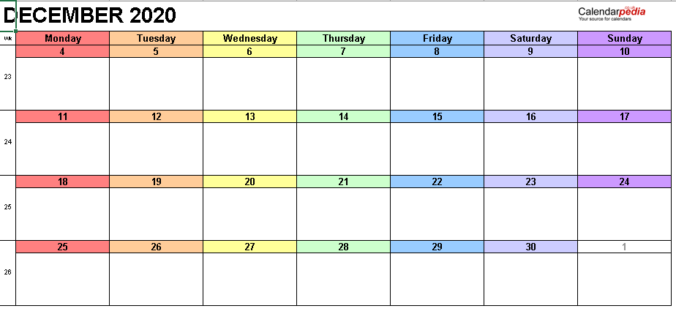
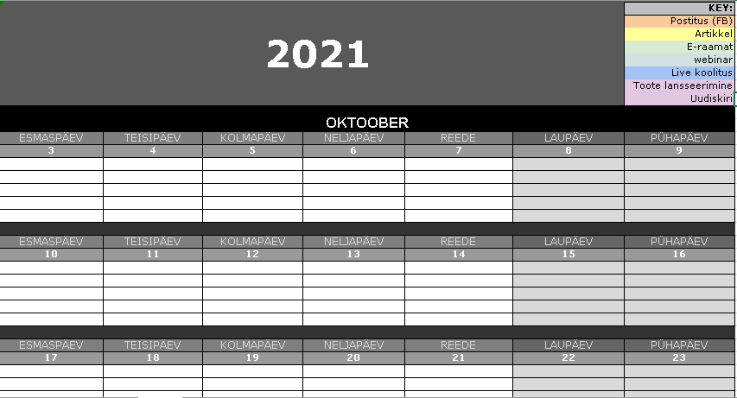
Sisu kalender

Slide 34
Siin tuleb ekraanil näitamine
Sisu kalender Excel

Slide 35
Hea sisu vajab planeerimist
Kokkuvõtteks
Maine ehitamine võtab igaviku, kuid hävitamine sekundi
Sisu ideede jaoks on mitmeid rakendusi
Sisu ette planeerimine on märkimisväärne ajavõit
1
2
3

Slide 36
SISU LOOMINE

Slide 37
Kuidas kirjutada kaasahaarav tekst?
Kirjuta kõnekeeles
Väldi keerulisi termineid
Kasuta fraase, mis on sihtrühmale omased
Pikemat teksti liigenda
Kui sobilik lisa emoticone
Lõppu üleskutse

Slide 38
Kust saada ilusaid pilte?
Pildipangad Pixabay, Unsplash, Pexels ...
Kasutajate loodud sisu
Ise pildistada
Fotograaf

Slide 39









Kuidas luua stiilseid kujundusi?
Canva - palju põhjasid, sh videodele
Story Art 2020 – ilusad postitused/storyd
Adobe Spark – kujunduste templated
Boomerang – lühikesed videoloopid
Layout, Moldiv – kollaažid
Grid Photo maker - postita suur pilt erinevate tükkidena, sh panoraam
Prisma – filtrid mis teevad pildist kunstiteose
InShot – videode redigeerimine

Slide 40
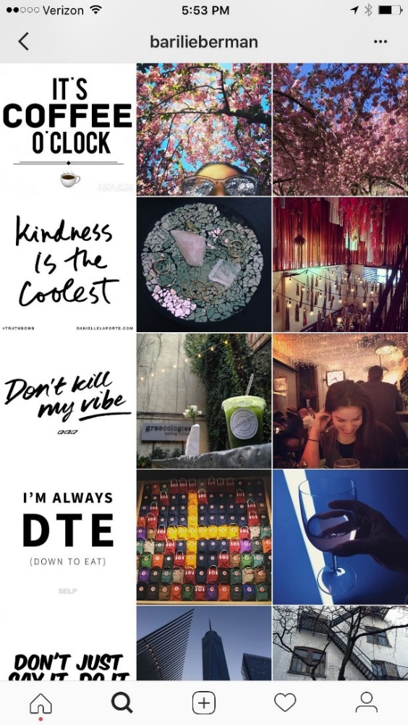
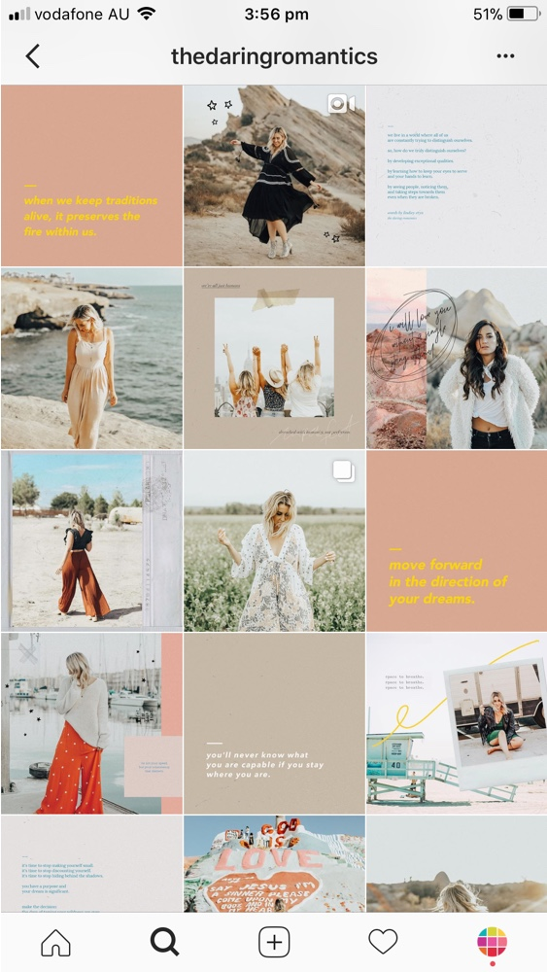
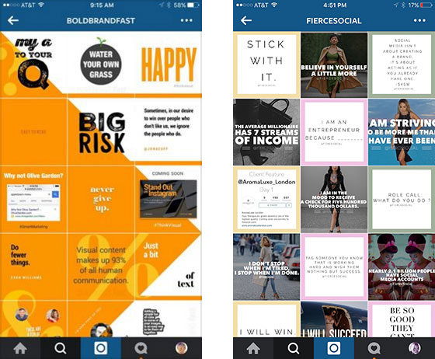
Instagram loovad näited

Slide 41
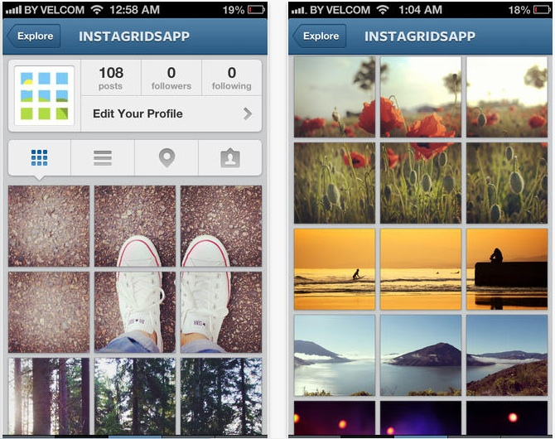


Instagram loovad näited

Slide 42

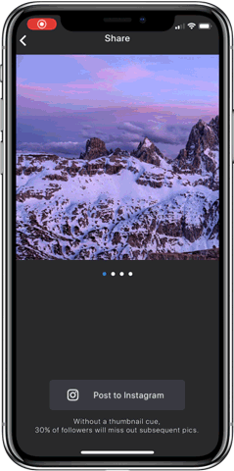
Karusell ja panoraam

Slide 43
Siin tuleb ekraanil näitamine
CANVA

Slide 44
Sisu loomine
Kokkuvõtteks
Kirjuta sihtrühmale mõeldes
Leia omale sobivad rakendused kujunduste loomiseks
Proovi erinevaid lahendusi ja formaate
1
2
3

Slide 45
AUHINNAMÄNGUDE KORRALDAMINE

Slide 46
Auhinnamängud tuleb läbi mõelda
Kampaania algab eesmärkidest
Alati relevantne auhind
Mida lihtsam osaleda, seda suurem osalejate hulk
Kooskõlas FB reeglitega!
Rakendused võitjate loosimiseks: Fanpagekarma, Woobox
Rakendusi läbiviimiseks: sweepwidget.com, Gleam.io, rafflecopter.com
Notes:
Sarijagajad
Raporteerivad
Hea näide piletid vabakale

Slide 47
Mängude ideid
Fotokonkurss
Ideekonkurss
Seos pärismaailmaga
Too osalejad oma veebi
Küsi tagasisidet
E-maili listi kasvatamine
Kaasatus (engagement)
Kaasturundus mõne teise ettevõttega
Notes:
Pärismaailm - – mõistatused ja orienteerumine, auhind esimesele kohalejõudjale, leia meie esindus ja tee X
Engagement kommentaarid, video vaatamised.nt lisa pildile allkiri, täida jutumull, jaga kogemust, kijuta soov/põhjendus miks peaksid võitma

Slide 48
Auhinnamängud
Kokkuvõtteks
Mõtle, mida mänguga saavutada tahad
Jälgi, et kõik vastaks FB reeglitele
Osalust tõstab relevante auhind, arusaadav osalemisloogika
Läbipaistvus tõstab usaldust – loosiprotsess, auhinna üleandmine
1
2
3
4

Slide 49
TULEMUSTE HINDAMINE
JA ANALÜÜS

Slide 50
Eesmärgistamine
Planeerimine
Teostamine
Analüüs
Olukorra kaardistamine

Slide 51
Siin tuleb ekraanil näitamine
Page insights + excelisse import

Slide 52
Statistika jälgimisel on oluline järjepidevus
KPI-de perioodiline kirjapanek
Kirjuta tuleviku jaoks juurde kommentaarid
Tekib aegrida, mille pealt luua strateegiaid ja ennustada postituste edukust
Pea arvestust ka fännide küsimuste ning kommentaaride kohta – väärtuslik materjal enda parandamiseks ja või fännidele kordamineva sisu loomiseks
20%
20%
20%
20%
20%
20%
2015
2016
2017
2018
2019
2020

Slide 53
Milliseid mõõdikuid jälgida?
Katvus, sagedus, % sihtrühmas
Engagement %, sisu tarbimine
Liiklus kodulehele, konversiooni määr
Klientde pöördumised, UGC
Jagamised, klientide tagasiside, soovitused

Slide 54
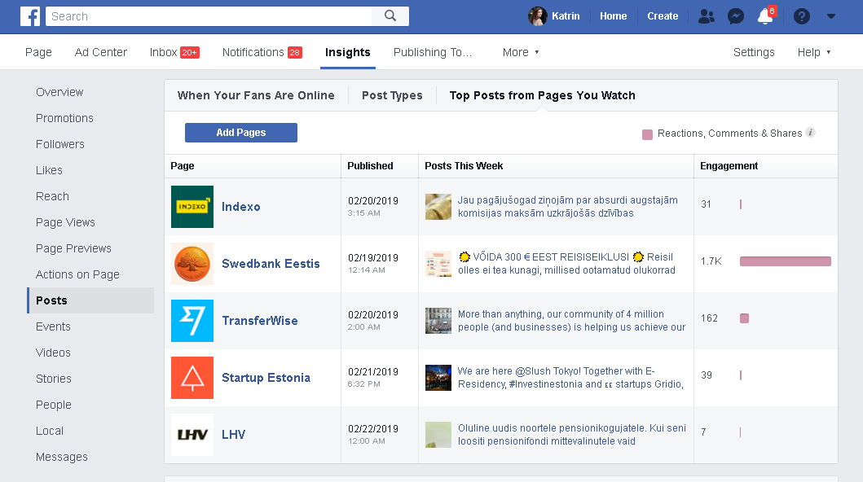
Konkurentide paremad postitused
Lisaks konkurentidele võid jälgida valdkonna uudiseid

Slide 55
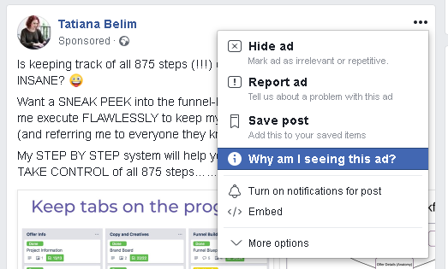
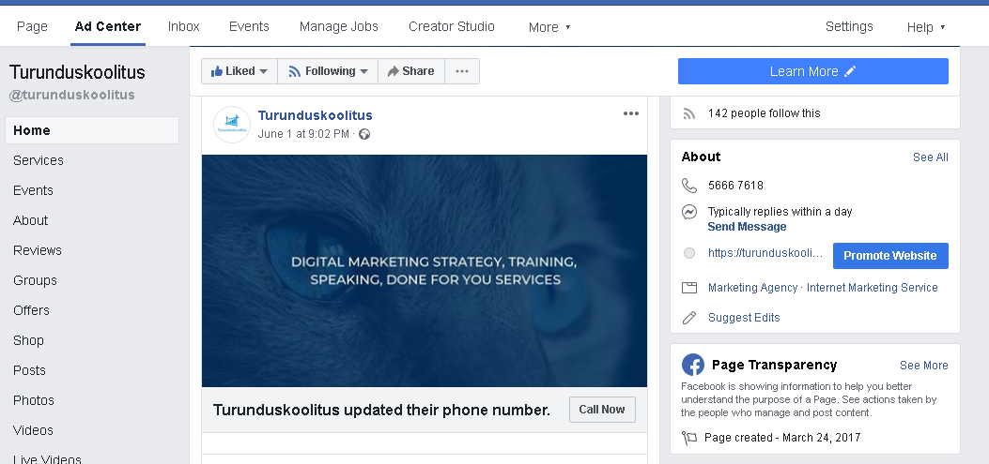
Mida ja kellele nad reklaamivad

Slide 56
Siin tuleb ekraanil näitamine
Konkurentide postitused, sihtimine, reklaamid

Slide 57
Tulemuste analüüs
Kokkuvõtteks
Järjepidevus on kõige alus
Katseta ja analüüsi ning võta saadud andmed kasutusse
Ideede saamiseks jälgi, mis teised turul teevad
1
2
3

Slide 58
LISAMATERJAL JA KOKKUVÕTE

Slide 59
Soovitused efektiivsemaks sotsiaalmeedias turundamiseks
Kaanepildi juurde link + kirjeldus, kampaaniakajastused piltidena
Märksõnu sisaldav fännilehe kirjeldus, Our story/about – Google jaoks
CTA nupp päise all korda teha
Vastamata postitused/kommentaarid, vähemalt like võiks vajutada
Firma töötajad– fännideks, profiili tööandja lingitavaks
Kutsu postitustele reageerinud inimesi fänniks
Parimate/oluliste postituste esiletõstmine vähemalt korra kuus reklaamiga
CTA Üleskutsed, küsimused postitustesse
Kasutada ära aina populaasemaks muutuvaid gruppe
Firma profiiliga alt suhtlemine

Slide 60
Cheklistid – et midagi olulist tegemata ei jääks
Loo päeva, nädala, kuu, aasta tegevuskavad ja pane kalendrisse perioodilised meeldetuletused
Profiili ülevaade 1-2x aastas
Konkurentide ülevaade 1-2x aasta jooksul
Pikema strateegia ülevaatamine ja muutmine 1-2x aastas

Slide 61
Kokkuvõte
Pane paika eesmärgid ja KPI
Õpi oma sihtrühma tundma
Tee postituste planeerimise süsteem
Loo sisu, mis on huvitav sinu sihtrühmale
JÄREPIDEV tulemuste jälgimine ja sellest tulevikuks järelduste tegemine
Tee plaan valmis ja
TEGUTSE

Slide 62
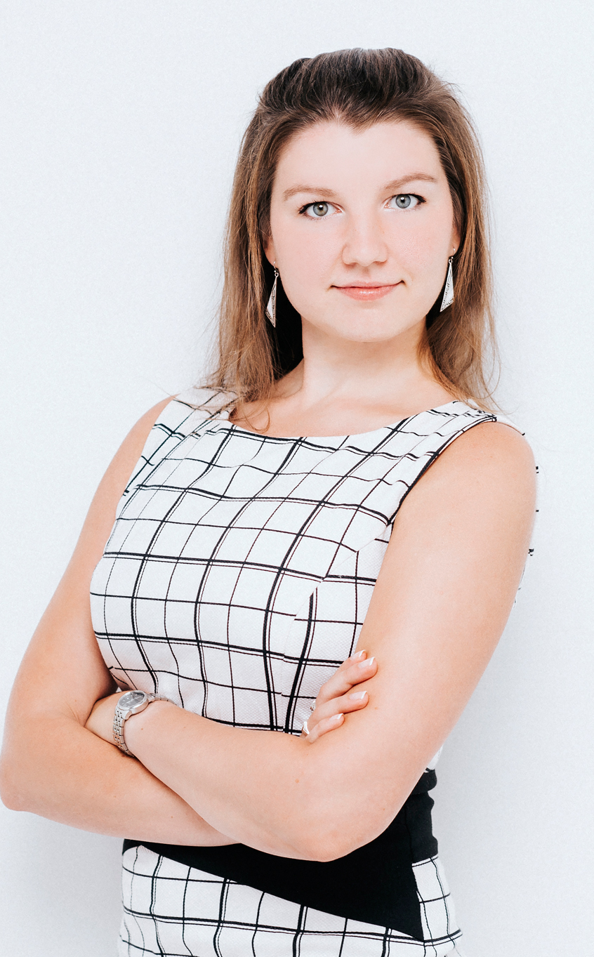


Katrin Vilimaa-Otsing
katrin@turunduskoolitus.ee www.turunduskoolitus.ee
Sisekoolitused Nõustamine ja mentorlus Turundusteenused, kampaaniahaldus
Kliki logodele, et ühendust võtta!

Slide 63
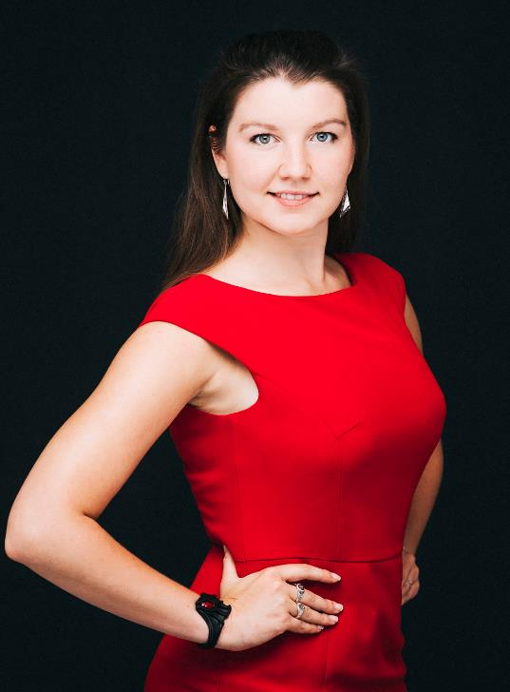
Katrin Vilimaa-Otsing
katrin@turunduskoolitus.ee www.turunduskoolitus.ee
Sisekoolitused Nõustamine ja mentorlus Turundusteenused, kampaaniahaldus
Kliki logodele, et ühendust võtta!

Slide 64
Subtitle goes here
Team Slides. Change with your own.
Eddi Cahyono
Executive Director
Lita Sumarsih
Customer Service
Ben Hartono
Technical Spv.
Euis Halimah
Ruben Sarwono
Marketing
Finance Manager

Slide 65
To do List
Eesmärgid ja KPI
Tee plaan valmis ja
Ideaalse kliendi profiil
Eesmärkide ja KPI-de seadmine ENNE kampaaniat
TEGUTSE
Sisu planeerimine
Tegevusplaan
Tulemuste analüüs ja jooksev optimeerimine

Slide 66

Aeg ise proovida!
Harjutus number 1
Mida ma oma klientidele pakun?
Millega ma eristun?

Slide 67



Subtitle goes here
Creative Text Slide Already to be changed with your own
Amazing content value
28%
Professional stuff right all
44%
Best creatives here
28%
A wonderful serenity has taken possession of my entire soul, like these sweet mornings of spring which I enjoy

Slide 68
Subtitle goes here
Creative Social Media Already to be changed with your own
Project Meetup London Day 1
TUE, 10 AM – Royal Hall
Project Meetup London Day 2
TUE, 10 AM – Royal Hall
Project Meetup London Day 3
TUE, 10 AM – Royal Hall

Slide 69
69
2020 Signature
01
02
03
04
SECTION ONE: PART ONE
Creative Image Slide. Changed with your own.
A wonderful serenity has taken possession of my entire soul, like these sweet mornings of spring which I enjoy with my whole heart. I am alone, and feel the charm of existence

Slide 70

Turunduskoolitus OÜ
Halda sotsiaalmeediat nagu proff
A wonderful serenity
A wonderful serenity has taken possession of my entire soul, like these sweet mornings of spring which I enjoy with my whole heart.

Slide 71
Kas saaks Instagrami (mis on seotud FB kanaliga) kasutamist ka mingil määral puudutada?
Everest hosteli FB kanalid on loodud nö enne minu aja arvamist ja ma ei saa aru, (on kahtlus) kas see on eraisikupõhine või ettevõttepõhine, ehk et kas konto on üldse korrektselt loodud?
Kuidas luua edukaid retarget kampaaniaid. Kuidas saada real life külastajad FB-s külastusi registreerima ja postitama.

Slide 72
Kuidas saab eristuda?
Kvaliteet
Materjal (päritolu, omadused)
Tootmise viis
Klienditeenindus
Spetsiifiline nišš
Kasutusmugavus
Disain, välimus
Patendid, sertifikaadid
???
1
6
2
7
3
8
4
9
5

